Slide 1


Slide 2



ИЗМЕНЕНИЯ +
Notes:
Друзья, привет!
Как вы?
Честно говоря, когда мы все это задумывали, в планах было провести первую осеннюю конференцию, но кажется наша конференция совершенно летняя.
Кто был на ТруДиджитал в прошлом году?
Тогда возможно помните, я говорил об изменениях.
И сегодня снова про них.

Slide 3



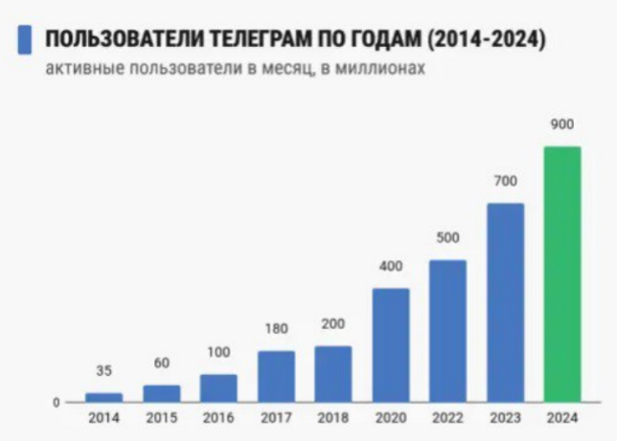

Изменения, которые мы обсуждаем
Еком – новый владелец внимания
YouTube почти все
Телеграм
+44%
-38%
49%
за год росте екома в рублях
по итогам 2023 года
траффик YouTube
из РФ в августе 2024 года
населения России старше 12 лет используют Telegram ежедневно – 1Q24
2%
230%
в 2021 году
аудитория сервиса VK Видео выросла
в августе 24 года
25%
доля ритейл-медиа
в структуре диджитал сплита
VPN
Notes:
Фатальных потрясений за прошедший год не произошло и это здорово, но точно есть что пообсуждать.
Еком постепенно становится новым владельцем внимания. Шоппингтейтмент как в Китае у нас не полетел, но возможно только пока.
Но уже точно никак нельзя игнорировать ритейл-медиа, как новый важный канал коммуникации.
Ютьюб кажется медленно и печально с нами прощается. Вернее мы с ним. С VPN тоже не все гладко и если что-то кардинально не поменяется кажется уже в ближайшее время российские видео-хостинги наконец получат то, что так давно ждали – внимание аудитории.
Телеграм в России никогда не страдал от недостатка внимания. Вместе с тем за год был сделан большой шаг в превращение месенджера в настоящий суперэпп. Внутренние приложения, браузер, кошелек. Уверен тут все только начинается и как рекламный инструмент тележка круто вывезет.
Про все это очень здорово и интересно болтать, но я бы хотел сместить ваш фокус на то, что мы наблюдаем, но обсуждаем в основном кулуарно.

Slide 4
На рынке все относительно
Российский рекламный рынок, млрд руб.
>70%
инфляция за
последние 10 лет
Российский рекламный рынок, млн $
~ 30%
Медиаинфляция в 2023 году
Notes:
Сколько себя помню, а диджиталомя занимаюсь 20 лет, все исследования и рейтинги твердят, что рекламный рынок растет и делает это буквально по экспоненте.
Да, оффлайн уже не тот (но это пока, сейчас как вайлдберис с руссом перевернут игру), но диджитал прямо прет.
Не прямо.
Коллеги из Адиндекс посчитали, как выглядела бы та экспонента, если все привести к курсу доллара на периоды оценки. Так себе выглядела бы.
Если к этому добавить данные по медиаинфляции.
Получается, что рекламный рынок не просто не растет, но и его эффективность снижается.

Slide 5

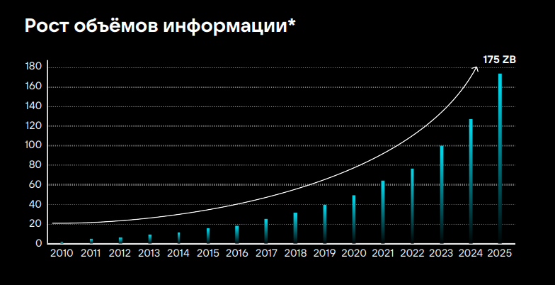
Конкуренция за внимание растет, внимание снижается
в 7-9 раз
до 37%
+ 9,5%
выросли затраты
на привлечение внимания потребителей за последние 20 лет
россиян сталкиваются
с дефицитом свободного времени
рост стоимости
конверсии за 2023 год
Notes:
Для бизнеса тоже все не просто, помимо роста издержек и снижение покупательной способности населения происходит рост конкуренции за внимание, при этом те самые потребители, которым и так все дорого, все меньше обращают внимание на рекламный шум.

Slide 6


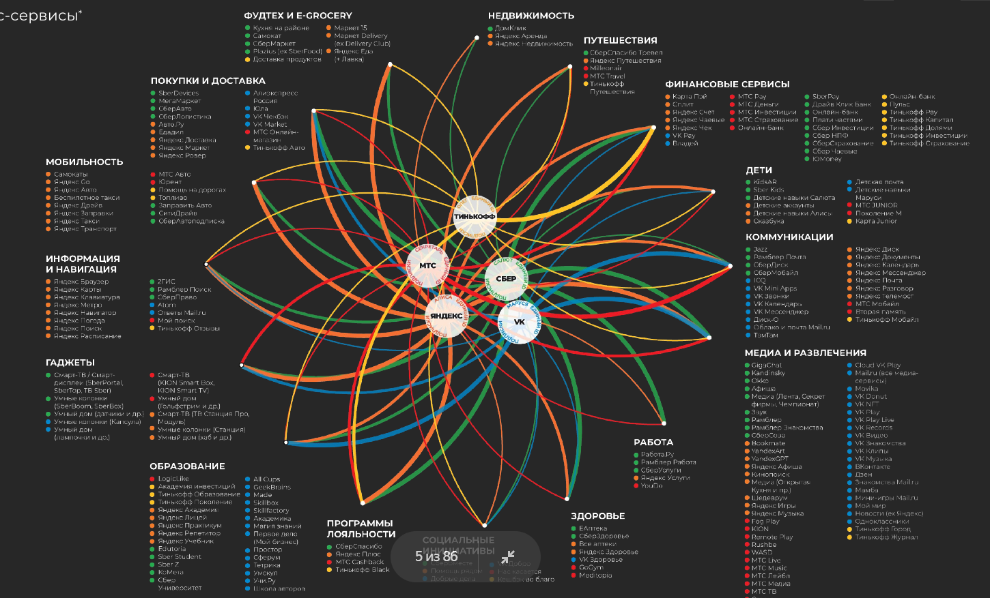
Экосистемы повсеместно
Notes:
Еще одна интересная штука: роль экосистем. Возможно вы обратили внимание, на то как стремительно они развиваются последние годы.
Это карта 5 крупнейших от коллег из SPECTR. Экосистемы создают, а чаше покупают проекты практически во всех растущих областях, подверженных цифровой трансформации.

Slide 7
Экосистемы – крупнейшие рекламодатели
Рекламодатели | Место в рейтинге
 | 2020 | 2021 | 2022 | 2023 | 2024
СБЕР | 25 | 1 | 1 | 1 | 1
ЯНДЕКС | 14 | 16 | 3 | 2 | 2
TCS GROUP | 18 | 10 | 14 | 4 | 3
МТС | 4 | 2 | 7 | 5 | 5
VK | 29 | 12 | 22 | 7 | 14
Динамика затрат
на рекламу ТОП 5 экосистем
млн р, без НДС
Notes:
Ну и конечно становятся основными рекламодателями.
Понятно что на данные цифры надо смотреть с прищуром, т.к. ряд бывших первых после начала СВО свою деятельность в России свернули, тем не менее тренд на лицо.

Slide 8

И готовы к игре по своим правила
Рейтинг медиаагенств
и холдингов по данным Sostav
Объём медиазакупок,
млн, р
40 000
2024
2023
24 739
2021
2022
2023
2024
2022
20 131
14
5
4
3
МЕСТО
МЕСТО
МЕСТО
МЕСТО
7 609
2021
Notes:
И да, экосистемы не только тратят, но строят свои инхаусы и агентства.
СберМаркетинг за 3 года своего существования вошел топ3 агентств по оборотам.

Slide 9



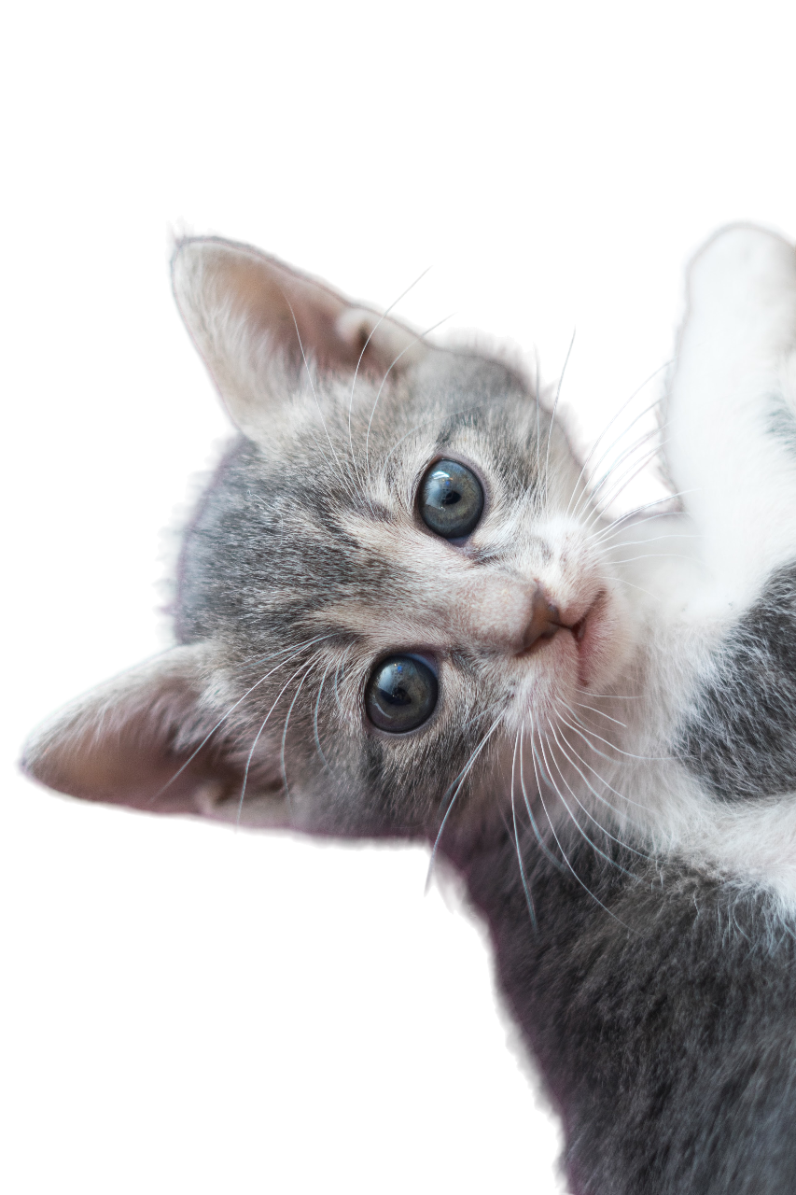
К чему все это ведет?
Ухудшение возможностей
для конкуренции
и олигополия
в ряде сегментов
Снижение дохода
большинства
участников рынка
Эффективность
текущих подходов снижается
Notes:
К чему все это ведет?
К снижению конкуренции и возникновению мноно и олигополии в целом ряде сегментов.
Многие участники рынка начнут чуть меньше кушать. И речь не только про агентства, которым к примеру Яндекс уже не готов платить за целый ряд инструментов. А бизнес и в более простые времена был не особо щедр на комиссии. Речь в том числе про бизнес, которому будет крайне тяжело биться с экосистемными гигантами на своих локальных рынках.
Автоматизация в рекламе постепенно приведет к тому, что навыки большинства тологов окажутся не нужны. А, кстати, SEО, которое хоронят сколько себя помню, возможно наоброт выйдет на новые орибиты.
И наконец снижение эффективности коммуникации. Когда-то диджитал стал инструментом, который позволил целому ряду игроков найти свою аудиторию не ввязываясь в войны гигантских бюджетов за шерофвойс. Но кажется мы снова возвращаемся во времена, когда лидерство в ТОМ и СОВ становится КФУ.
Поговорить о том, как это будет выглядеть, какую картину мы увидим

Slide 10
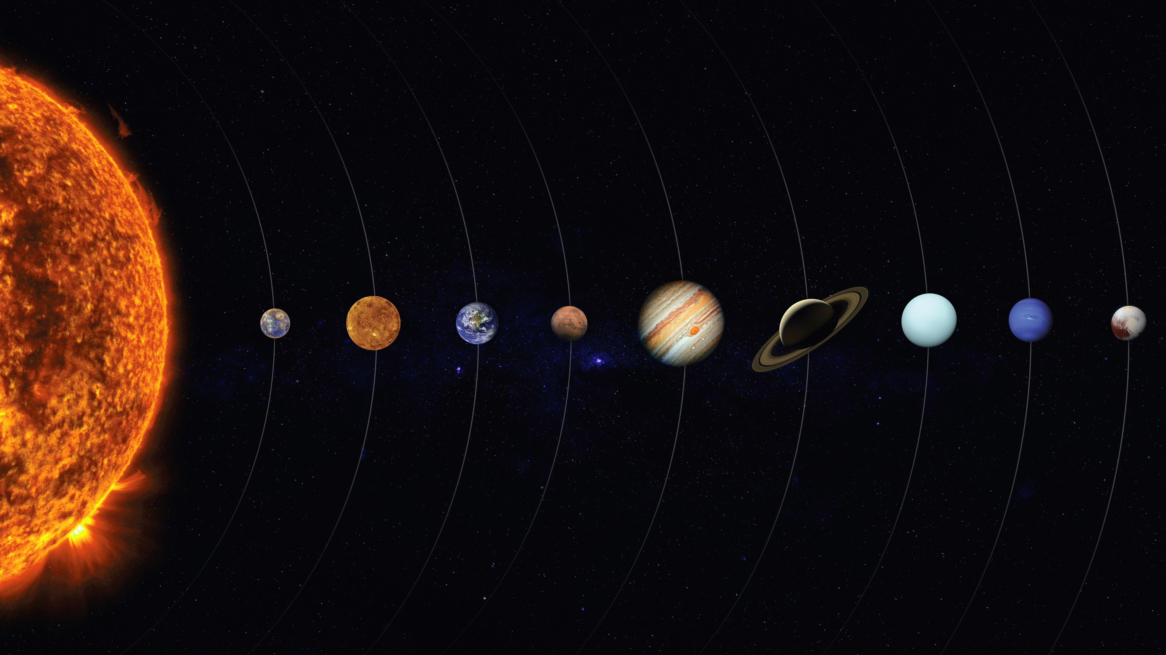
Вокруг нас изменилось буквально все…
…но не подходы участников рынка
Notes:
К чему я все это. Точно не для того, чтобы пожаловаться как тяжело агентству и как плохо на нашем рынке. Нет, я уверен что у нас отличный рынок, да и мы не сидим сложа руки.
Моя мысль проста.
Вокруг нас изменилось буквально все, но не подходы участников рынка. Большинство и на стороне агентств, и на стороне бизнеса и на стороне рекламного инвентаря действуют также, как и 5, и 10 лет назад. Почему? Почему мы следим за трендами, тестируем новые каналы, но игнорируем действительно большие изменения ища возможности для роста в старых подходах?

Slide 11
Территория роста
Взаимодействие
Смысл
Notes:
Лично я верю в то, рост уже сейчас лежит на совсем других территориях. В новом подходе к взаимодействию и построению маркетинга.
И на территории смыслов.

Slide 12
Чтобы продолжать расти, надо взаимодействовать иначе
в связке
бизнес-агентство
внутри бизнеса
внутри агентств
Внутри бизнеса
Маркетинг
Внутри агентства
Notes:
Я уверен, что для того, чтобы расти надо меняться.
Меняться в первую очередь на глубоком уровне, на уровне взаимодействия внутри маркетинга, на стыке маркетинга и бизнеса на уровне продукта агентства агентств и построения связки бизнес-агентство.

Slide 13
Чтобы продолжать расти, надо взаимодействовать иначе
Внутри бизнеса
Маркетинг
В связке
бизнес + агентство
Внутри агентства
Notes:
Я уверен, что для того, чтобы расти надо меняться.
Меняться в первую очередь на глубоком уровне, на уровне взаимодействия внутри маркетинга, на стыке маркетинга и бизнеса на уровне продукта агентства агентств и построения связки бизнес-агентство.

Slide 14

Чтобы продолжать расти, надо взаимодействовать иначе
МАРКЕТИНГ
СТРАТЕГИЯ
ПРОДУКТ
ПРОДАЖИ
КОМАНДА
Notes:
Рост лежит не внутри конкретных каналов и инструментов, а там где происходит взаимодействие маркетинга с продуктом, стратегией, продажами.
И конечно на уровне скилов команды, которые все это должна создавать.
Именно работа на этих уровнях может дать качественно другой результат и именно вокруг того, как построить качественное взаимодействие маркетинга с
другими частями бизнеса мы построили программу нашей конференци.

Slide 15
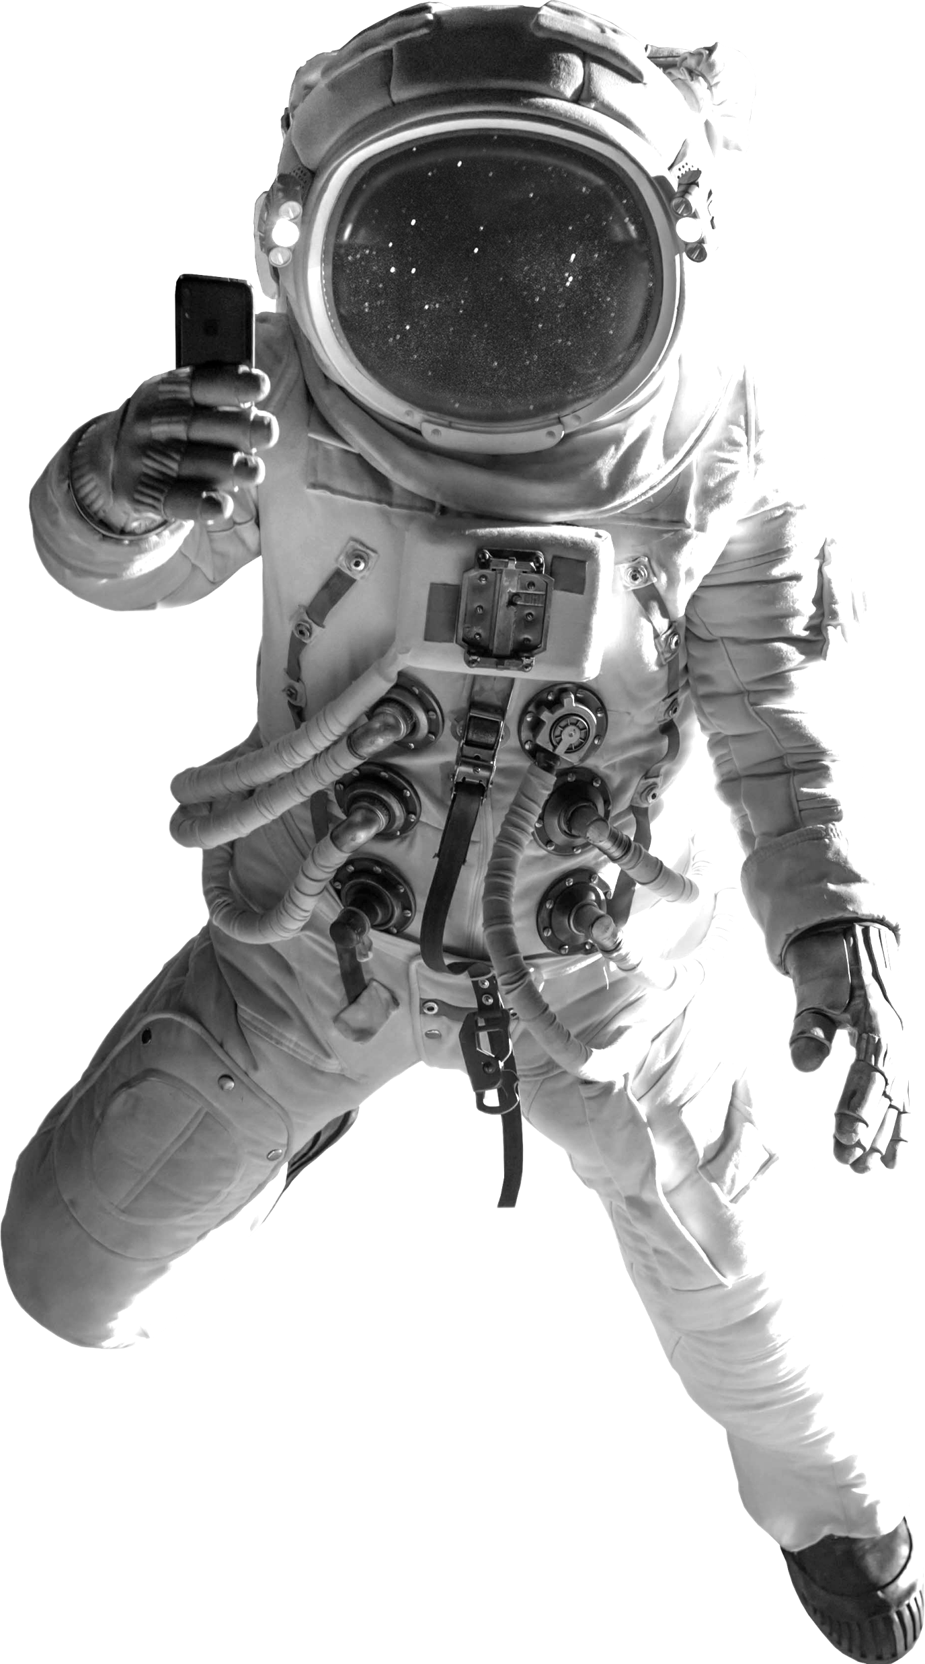
ОТВЕТСТВЕННЫЙ МАРКЕТИНГ
Да, мы хотим изменить рынок
и мы начали с себя
Notes:
Эта же идея является одним из краеугольных камней нашего подхода, который мы называем Ответственный маркетинг.
В прошлом году мы рассказывали о том, что хотим изменить рынок, но начнем себя.
И мы начали.

Slide 16




Трансформация агентства в маркетингового партнера
Трансформировали корпоративную культуру
Развиваем экспертизы
вне рекламных каналов
Запустили внутренний продуктовый инкубатор
Пересобрали собственный продукт
Софты важнее хардов
Команда,
а не коллектив
Развитие и ответственность
Исследования
Креатив/контент
SEO
UX/UI
Более 10 идей
в проработке,
2 продукта в бете
От услуг к кросс-продуктовым векторам
Notes:
Мы начали с того, что трансформировали корпоративную культуру. Она, как известно ест стратегию на завтрак.
Теперь при подборе персонала мы уделяем больше внимание софтам, а не хардам.
Мы хотим менять процессы и то, как человек думает, как он умеет налаживать связи, умеет учиться в конце концов выходит на первый план.
Совершенно по новому подходим к развитию персонала. Строим команду, а не просто коллектив.
Тут не буду есть хлеб моего коллеги Дмитрия, у него подготовлен отличный рассказ о том, что мы делаем и как. Обязательно приходите послушать.
Мы агентство с перформанс сердечком. Наш фокус всегда был на рекламе и аналитке. Не теряя этой экпертизы мы направили свое работе вне платных каналов. Ребята из отдела исследований, проводят фокус-группы и юзер-интервью, являющиеся отличной базой для создания точного и понятного аудитории креатива и контента. Уделяем особое внимание конверсии и пользовательскому опыту.
Кроме того, запустили внутренний продуктовый инкубатор. Здесь все по взрослому: питчи идей, касдевы и даже фин.комитет. Сейчас в проработе более 10 идей, несколько продуктов в бете и про один из них мои коллеги Артем и Константин тоже сегодня расскажут.
Наконец самое важное – мы пересобрали наш агентский продукт. Наша задача вывести решения на тот самый новый уровень, выйти

Slide 17
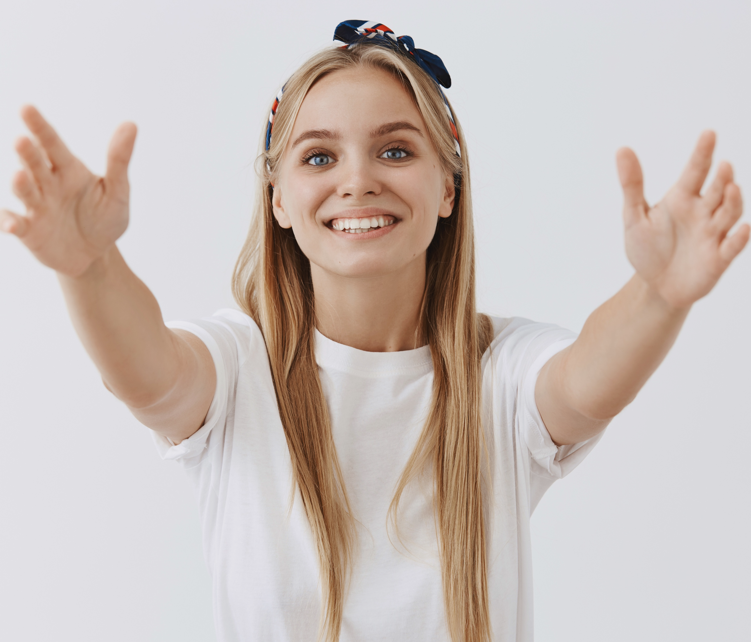

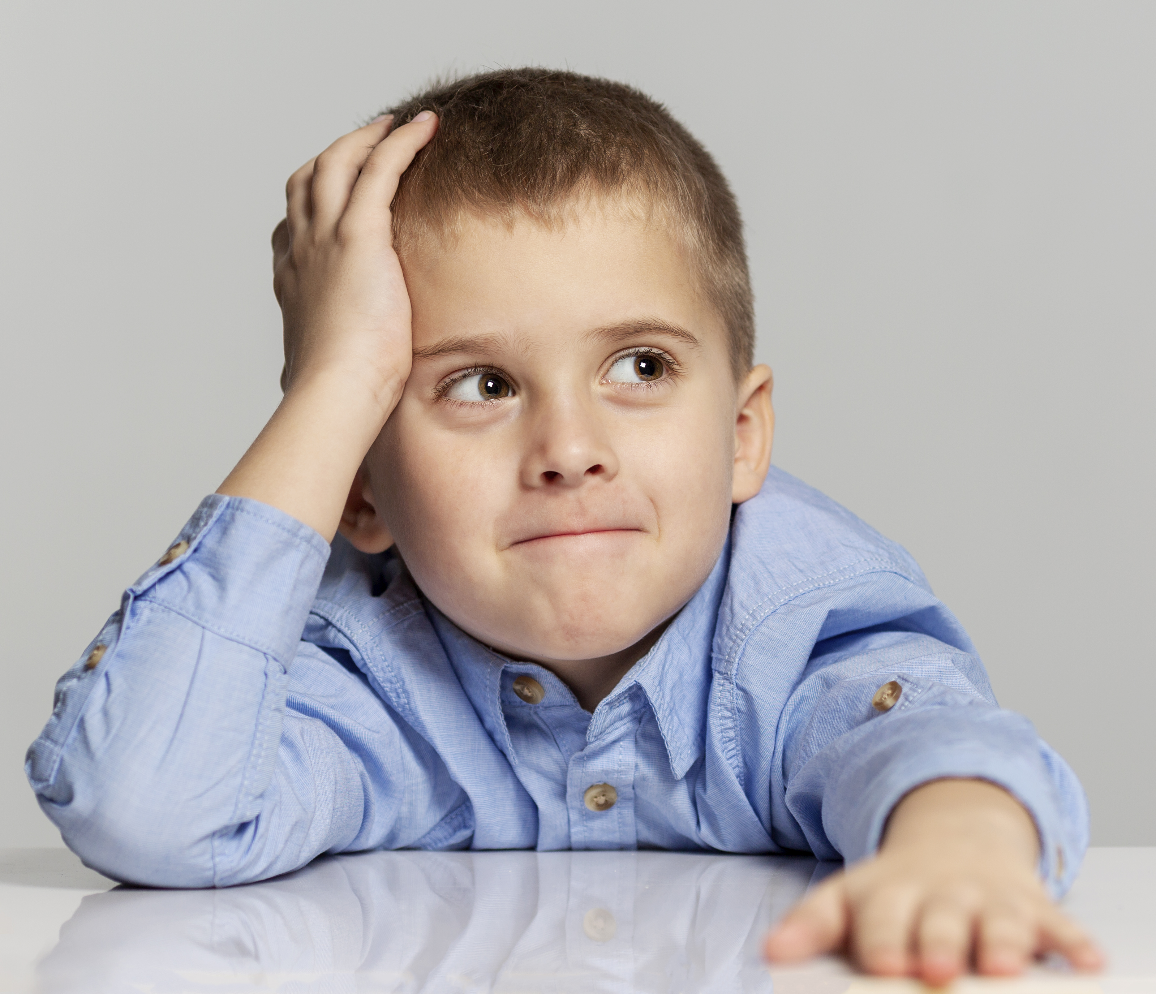
А что можно сделать на стороне бизнеса?
Больше
открытости
Партнерская
позиция
Больше
смысла
Notes:
А что можно сделать на стороне бизнеса?
Станьте более открытым, как с точки зрения тех процессов, которые происходят внутри, так и данных для принятия решений.
Мы в одной лодке, решаем одни задачи. Да мы знаем что не все идеально, но никто не идеален. Мы в свою очередь тоже готовы открываться и показывать всю
кухню.
Переходите со своими агентствами в партнерскую позицию, научитесь решать задачи вместе, преодолевайте барьеры. У нас есть одна мантра, которую я люблю
повторять – мы должны быть не агентством, а частью команды наших партнеров.
И наконец помните, я говорил что смыслы это еще одна точка роста?
Что если предположить, что цели маркетинга должны лежать не только в цифрах, но и в смыслах?
Что если задать себе вопрос, зачем мы делаем маркетинг?

Slide 18
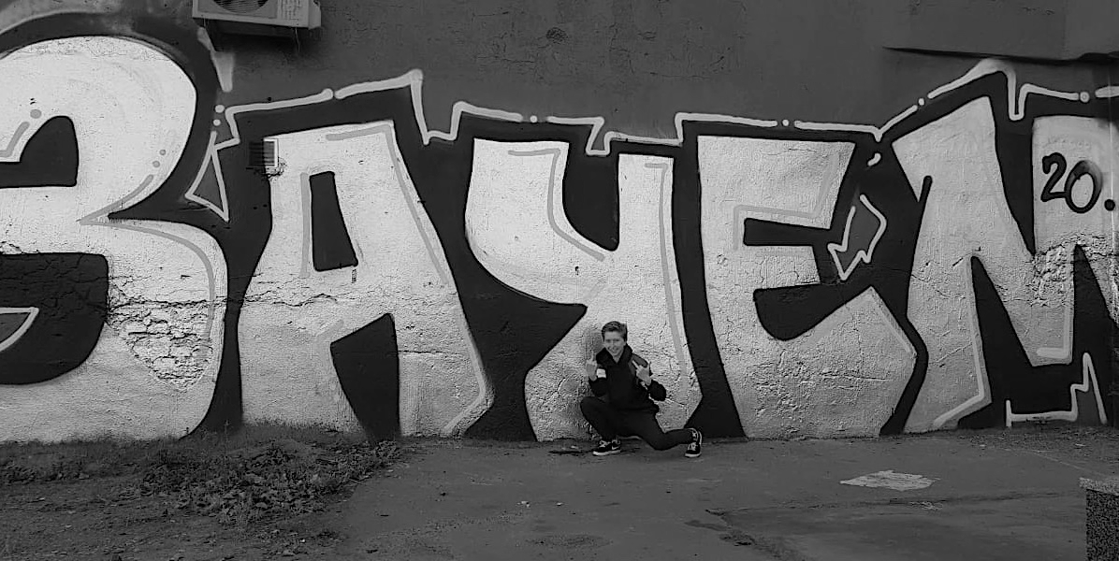

Slide 19
Какую ценность мы, маркетологи, создаем
для потребителей?
Notes:
Давайте прямо сейчас спросим себя: Какую ценность мы, маркетологи, создаем для потребителей?
Когда в какой-то момент я задал себе этот вопрос, то невольно вспомнил рекламу из детства, которую хочу показаать вам.

Slide 20



Slide 21
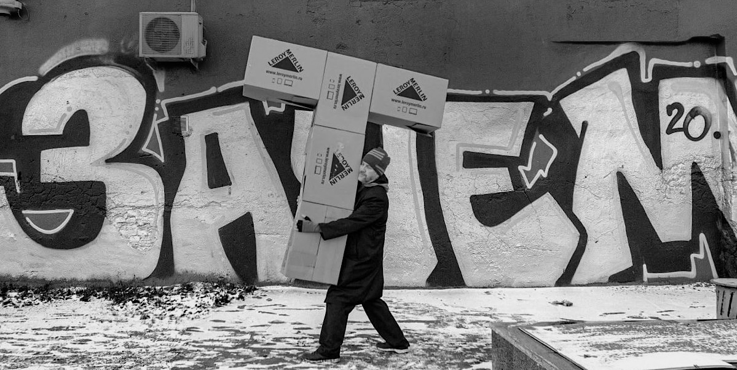
Notes:
Да, этот вопрос поднимался еще в 90, как ответ на то, что давайте честно, людям в целом не очень то нравится продукт нашего труда.
Просто вдумайтесь, мы фактически создаем единственный в мире продукт, который потребляют буквально все без исключения.
Оказываем огромное влияние не на отдельные целевые аудитории, а на общество в целом.
Реклама и маркетинг это уже давно не только и не столько про рынок и продажи. Мы через рекламную коммуникацию формируем настоящее и образ будущего.
Здесь и лежит наша ценность и здесь начинается наша ответственность. И моя личная в том числе.
Именно поэтому мы в Артикс и делаем ответственный маркетинг.
Мы действительно хотим сделать индустрию и мир вокруг несколько лучше.
Согласитесь, приятнее работать не работать просто ради цифр, но и создавать то, что тебе действительно нравится, двигаясь к действительно большой цели.
Меняться самим, менять подходы и не бояться делать то, что считаешь важным.
Ведь это и есть настоящая жизнь и настоящий маркетинг.
Согласитесь, приятнее работать не работать просто ради цифр, но и делать то, что тебе нравится двигаясь к действительно большой цели.
Меняться самим, менять подходы и не бояться делать.
Ведь это и есть настоящая жизнь и настоящий маркетинг.

Slide 22
ОТВЕТСТВЕННЫЙ МАРКЕТИНГ

Slide 23
ОТВЕТСТВЕННЫЙ МАРКЕТИНГ

